Slide 1

初
化
中
学
第十二单元 课题1
人类重要的营养物质
（第二课时）

Slide 2
素养目标
了解糖类、油脂、维生素与人体健康的关系。
1
通过计算，了解蛋白质、糖类、油脂经氧化为人体提供能量。
素养
目标
2
通过学习营养物质对人的生命活动的重要意义，认识到合理安排饮食的重要性。
3

Slide 3
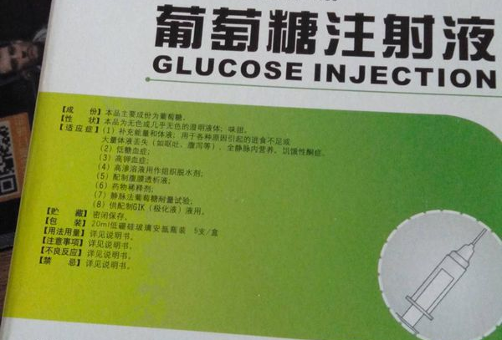

新课导入
人饿了，会浑身无力，此时首先想到要吃饭；马拉松长跑运动员在中途要喝葡萄糖水；消化吸收能力差的病人要通过静脉输入葡萄糖水。
吃饭和摄入葡萄糖，为什么能提供人们活动所需的热量和能量呢？

Slide 4
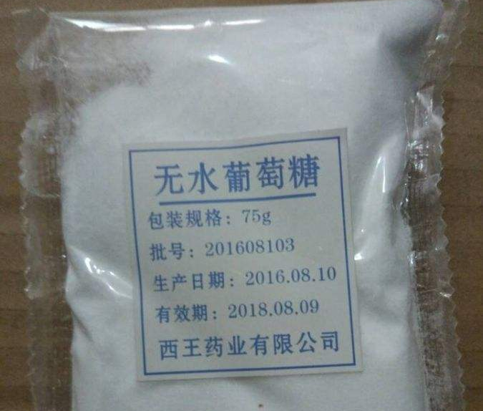
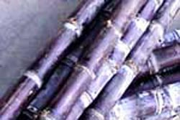
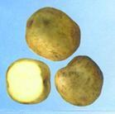
知识点1 糖类
糖类
功能：糖类在人体内氧化放出热量，是人体主要热源（占60%-70%）
组成：由C、H、O组成的化合物，糖类有时称为碳水化合物。
常见的糖类物质：淀粉、葡萄糖、蔗糖

Slide 5

知识点1 糖类
淀粉
淀粉是绿色植物进行光合作用的产物。淀粉主要存在于植物种子或块茎中，如稻、麦、玉米、马铃薯等。它的相对分子质量从几万到几十万，是有机高分子化合物。常用(C₆H₁₀O₅)_{n}来表示淀粉的化学组成。
它在消化过程中经人体内酶的作用跟水反应一系列反应，断裂成许许多多个葡萄糖分子（C₆H₁₂O₆）
(C₆H₁₀O₅)_{n} + nH₂O $$\underset{→}{ 淀粉酶 }$$ nC₆H₁₂O₆

Slide 6

知识点1 糖类
葡萄糖
葡萄糖的化学式是C₆H₁₂O₆，它是白色晶体，有甜味，能溶于水。
在人体组织里，葡萄糖在酶的作用下经缓慢氧化转变成二氧化碳和水，同时释放出能量，每克葡萄糖放出约16 kJ的能量，供机体活动和维持恒定体温的需要。
C₆H₁₂O₆ + 6O₂$$\underset{→}{ 酶 }$$ 6CO₂ +6H₂O

Slide 7
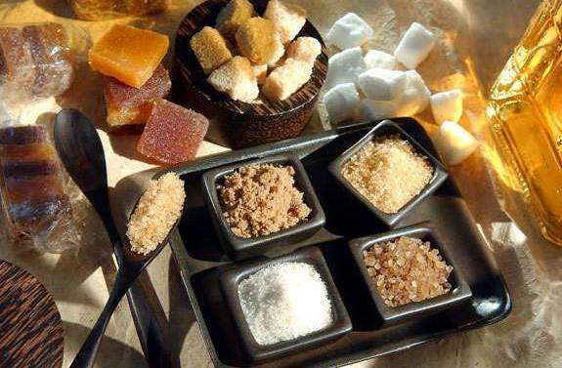
知识点1 糖类
蔗糖
蔗糖的化学式是C₁₂H₂₂O₁₁，它是无色晶体，溶于水。蔗糖存在于不少植物体内。日常生活中所食用的白糖、冰糖、红糖的主要成分都是蔗糖，它是食品中常用的甜味剂。

Slide 8
知识点1 糖类
人体内糖类的代谢过程：
摄入
酶
淀粉
人体
麦芽糖
酶
酶
二氧化碳、水和热量
葡萄糖
酶
脂肪
糖原
酶

Slide 9
知识点2 油脂
油脂
功能：油脂也是人体内的供能物质（占日需能量的20%-25%)，等质量的油脂完全氧化放出的热量约为蛋白质或葡萄糖的2倍；且能促进脂溶性维生素的吸收。
组成：由C、H、O组成的化合物。
植物油脂:常温下呈液态，称为油；
种类：
动物油脂:常温下呈固态，称为脂肪。

Slide 10
知识点2 油脂
油脂的其它作用：
1.进食含有脂肪的菜肴，由于胃对脂肪消化慢，脂肪在胃内停留时间长，能产生一种饱腹感。
2.保护和固定体内器官，并起润滑作用。
3.溶解营养素。因脂溶性维生素A、D、E、K只有溶解于脂肪后才能被人体所吸收。

Slide 11
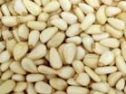
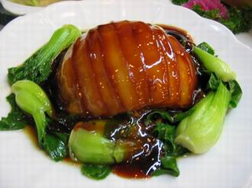

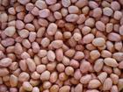


知识点2 油脂
富含油脂的食物

Slide 12
知识点2 油脂
【思考】在全球性减肥热潮中，脂肪在人们心目中的地位可以说是每况愈下，甚至“谈脂色变”，别说摄入了，就连身上的脂肪都“恨不得除之而后快”，这种看法科学吗？
脂肪是人体必需的一种营养物质，能为身体提供热量。在正常情况下，每日需摄入50 g～60 g油脂，它能提供人体日需能量的20％～25％，是重要的供能物质。同时它能促进脂溶性维生素的吸收，起到保护体内脏器的作用。因此应每天吃点含脂肪的物质。

Slide 13
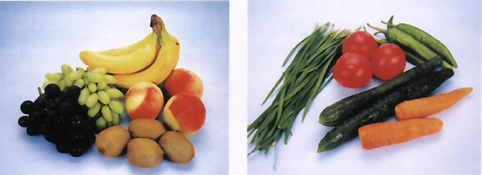
夜盲症、皮肤粗等。
坏血病
佝偻病
知识点3 维生素
维生素
1.维生素的作用：调节新陈代谢，预防疾病，维持身体健康的作用。
2.食物来源：
3.缺乏维生素A：
缺乏维生素C：
缺乏维生素D：

Slide 14
知识点3 维生素
黄瓜中含有多种营养成分，尤其是维生素C和B的含量比西瓜高出1～5倍。已知高温时维生素会被破坏，维生素C在酸性环境时较稳定。根据上述内容，你认为应如何合理地食用黄瓜？
因在酸性条件下，维生素C较稳定，因此食用黄瓜时可向其中加入少量的醋；高温时黄瓜中维生素损失较大，所以黄瓜不宜炒吃，以凉拌为佳。

Slide 15
课堂练习
1.小红不爱吃水果、蔬菜，从营养均衡的角度评价，小红最有可能缺乏（ ）
D
A.蛋白质 B.糖类
C.油脂 D.维生素

Slide 16
课堂练习
2. “吃得营养，吃得安全，吃出健康”是人们普遍的饮食追求。下列说法正确的是（ ）
A
A.用小苏打焙制糕点
B.用霉变的花生榨花生油
C.用甲醛溶液保存海鲜
D.用含亚硝酸钠的工业用盐烹调食物

Slide 17
课堂练习
3.小丽最近腹泻，医生建议她暂时不要吃富含蛋白质和油脂的食物，小丽应该选择的早餐是（ ）
A.油条和豆浆
B.馒头和稀饭
C.鸡蛋和牛奶
D.炸鸡腿和酸奶
B

Slide 18
课堂小结
糖类
重要的糖：①淀粉；②葡萄糖；③蔗糖
功能：提供能量的主要物质，占总能量的60%~70%
油脂
分类：①脂肪；②油
功能：提供能量、备用能源
维生素
功能：调节新陈代谢、预防疾病、维持身体健康
缺乏引起的病症：缺乏维生素A——夜盲症；缺乏维生素C——坏血病

Slide 19



作业布置
小组合作探究：为家长设计一份营养合理的午餐食谱。并派选一名同学上台交流，师生评价。

